Slide 1
梭子鱼垃圾邮件防火墙

Slide 2
议程
博威特网络公司介绍
垃圾邮件成为网络安全的最大威胁;
如何选择垃圾邮件解决方案;
梭子鱼垃圾邮件防火墙介绍;
梭子鱼其他产品简要介绍
©2008 博威特网络技术（上海）有限公司。版权所有，不得转载。www.barracudanetworks.com.cn

Slide 3
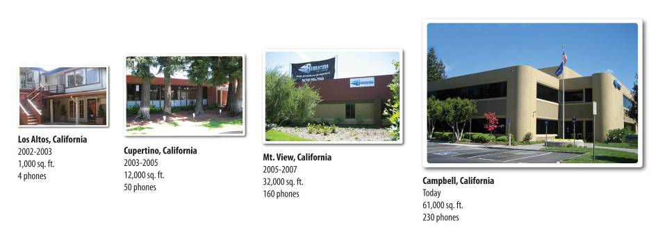
公司介绍
©2008 博威特网络技术（上海）有限公司。版权所有，不得转载。www.barracudanetworks.com.cn

Slide 4



公司介绍
公司目标
  应用网络安全产品领导者
成立于2001年
  美国硅谷Cupertino,目前总部在Campbell
目前全球有10个办公室
  英国、中国、加拿、澳大利亚、印度、巴基斯坦、杜拜
  500+ 名雇员
  富有经验的管理开发团队
产品在超过80个国家销售
反垃圾邮件市场领导者
  全球超过50,000+家使用客户
©2008 博威特网络技术（上海）有限公司。版权所有，不得转载。www.barracudanetworks.com.cn

Slide 5
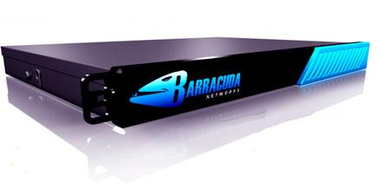
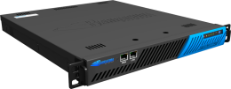
公司远景
成为国际应用网络安全产品领导厂商
All-in-one
方向
应用细分
方向
电子邮件应用
反垃圾邮件防火墙系列
整和型网关设备:未来三年
WEB应用
反间谍软件防火墙系列
即时通讯应用
即时通讯防火墙系列
3个月后发布
负责均衡
负载均衡系列
邮件储存网关
邮件储存网关系列
各类网络关键应用
解决方案
产品线
©2008 博威特网络技术（上海）有限公司。版权所有，不得转载。www.barracudanetworks.com.cn

Slide 6
全球发垃圾邮件市场领导者
全球最大反垃圾邮件设备厂商；
超过50000家最终用户；
  超过最接近竞争对手数十倍之多
    IronPort – 1,000 客户
    Ciphertrust – 1,000 客户
    Mirapoint – 800 客户
    Tumbleweed – 800 客户
    Proofpoint – 110 客户
    SurfControl – 100 客户
©2008 博威特网络技术（上海）有限公司。版权所有，不得转载。www.barracudanetworks.com.cn

Slide 7

























梭子鱼客户
©2008 博威特网络技术（上海）有限公司。版权所有，不得转载。www.barracudanetworks.com.cn

Slide 8

梭子鱼客户
©2008 博威特网络技术（上海）有限公司。版权所有，不得转载。www.barracudanetworks.com.cn

Slide 9







梭子鱼客户
Technology/
Internet
Education
Government
Financial
Corporate
©2008 博威特网络技术（上海）有限公司。版权所有，不得转载。www.barracudanetworks.com.cn
©2008 博威特网络技术（上海）有限公司。版权所有，不得转载。www.barracudanetworks.com.cn

Slide 10
























梭子鱼客户
©2008 博威特网络技术（上海）有限公司。版权所有，不得转载。www.barracudanetworks.com.cn

Slide 11
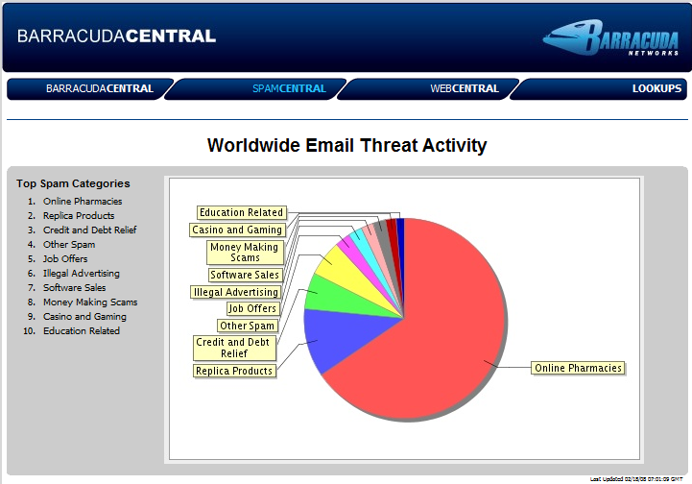
垃圾邮件成为网络安全的最大威胁
©2008 博威特网络技术（上海）有限公司。版权所有，不得转载。www.barracudanetworks.com.cn

Slide 12
垃圾邮件主要分为三类
恶意垃圾邮件
内容包括色情、暴力、安全威胁等电子邮件
广告性质的垃圾邮件
由合法组织大量寄送的广告邮件（例如Yahoo购物、Amazon.com等）
来自朋友的垃圾邮件
认识的使用者寄送内容包含笑话、网站链接甚至色情图片，无企业价值的信息
©2008 博威特网络技术（上海）有限公司。版权所有，不得转载。www.barracudanetworks.com.cn

Slide 13
垃圾邮件带来什么？
病毒
(80%以上病毒通过邮件传播,其中70%通过垃圾邮件传播);
木马
(80%以上病毒通过邮件传播,其中70%通过垃圾邮件传播);
后门程序
(后门程序占到恶意代码的21.7%,傀儡程序BOT四处流窜）
间谍软件
(权威人士估计，间谍软件已经占到了与Internet连接电脑80%）
钓鱼攻击
(据市场研究公司Gartner日前发表的诈骗分析报告称，在截止到今年2007年8月的12个月里，在钓鱼攻击和身份证盗窃活动中损失金钱的美国成年人超过了350万，比上一年增长了57%)
©2008 博威特网络技术（上海）有限公司。版权所有，不得转载。www.barracudanetworks.com.cn

Slide 14
垃圾邮件的负面效益
通过Nucleus Research研究机构的科学计算得出，电子邮箱用户在识别和删除每一封垃圾邮件时，大约要耗时16秒。有关专家表示，如果按照这个比例测算，垃圾邮件每年可给企业造成700亿美元的经济损失。
2007年中国网民年人均收到垃圾邮件数高达330封,这些垃圾邮件预计给中国的国民经济造成至少187.2亿元人民币的损失。
垃圾邮件中已经成为各类恶意代码传播的主要途径,成为网络安 全的最大漏洞。
©2008 博威特网络技术（上海）有限公司。版权所有，不得转载。www.barracudanetworks.com.cn

Slide 15
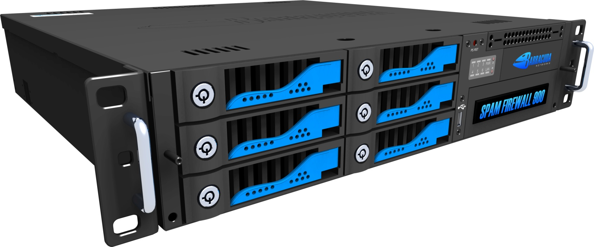
如何选择垃圾邮件解决方案
©2008 博威特网络技术（上海）有限公司。版权所有，不得转载。www.barracudanetworks.com.cn

Slide 16
企业的考虑
功能全面
准确度
⬧ 辩识率(垃圾邮件辩识的百分比)
⬧ 误判率(被删除或隔离的正常邮件百分比)
⬧ 漏判率(被当成正常邮件的垃圾邮件百分比)
高效率
简单少量的管理
价位合理
©2008 博威特网络技术（上海）有限公司。版权所有，不得转载。www.barracudanetworks.com.cn

Slide 17
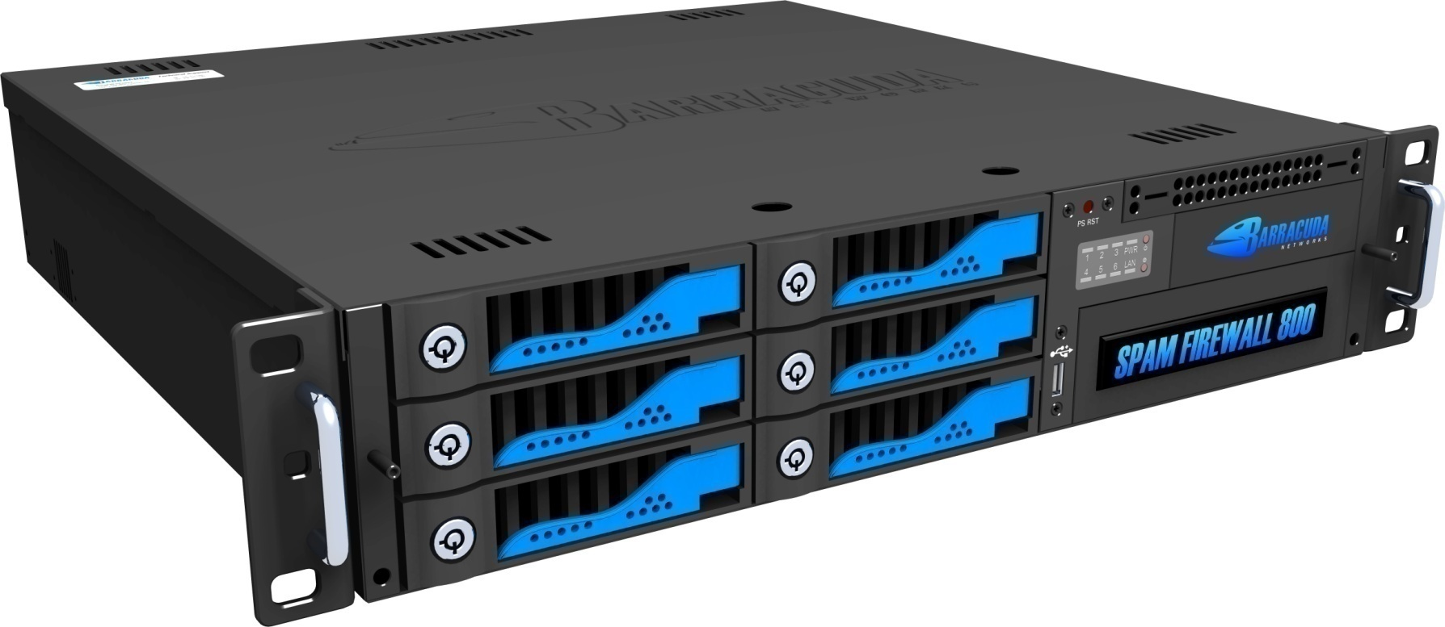
梭子鱼防火墙简介
©2008 博威特网络技术（上海）有限公司。版权所有，不得转载。www.barracudanetworks.com.cn

Slide 18
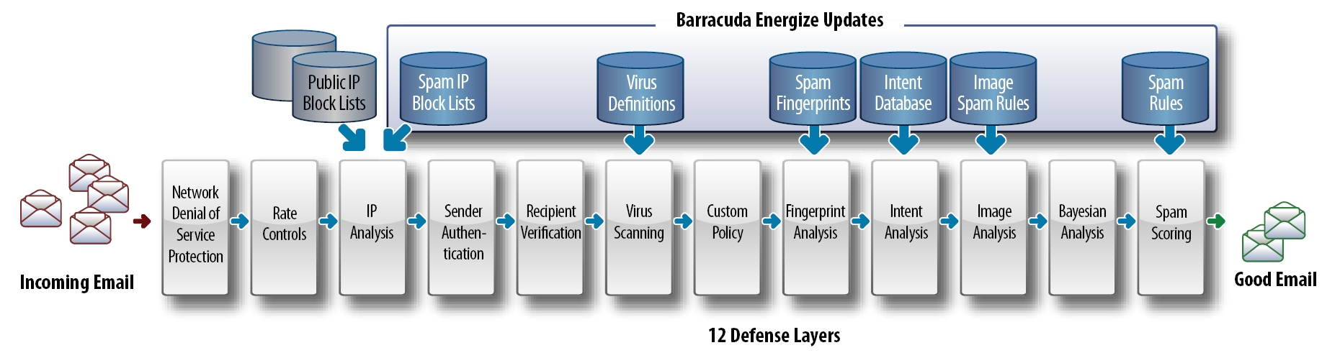
12层过滤技术
多达12层次的过滤机制,辨识率高达98%
©2008 博威特网络技术（上海）有限公司。版权所有，不得转载。www.barracudanetworks.com.cn

Slide 19
12层过滤技术
DoS及DDoS攻击防护
► 有效阻断电子邮件服务器DoS及DDoS攻击
速率控制
► 针对单一邮件IP地址，每单位可接受的连接数
IP层检测
► 梭子鱼IP信誉库、实时IP黑名单库、用户自定义IP黑/白名单。
发件人认证
对于inbound邮件：发件人黑白名单检查、Domain Key识别技术、SPF查询技 术、发件人欺骗防护。
对于relay邮件：来源IP地址判断，来源域名检查，SMTP/LDAP发件人验证等。
©2008 博威特网络技术（上海）有限公司。版权所有，不得转载。www.barracudanetworks.com.cn

Slide 20
12层过滤技术
收件人查询
► 判断收件人是否为本域合法收件人，支持SMTP、LDAP两种查询方式。
病毒及附件过滤
► 二层病毒扫描防护，零时病毒防护。附件类型扫描，压缩文件扫描。
使用者自定义规则过滤
► 根据使用者自行设定的黑/白名单，评分等级处理
垃圾邮件指纹检查
► 当一个邮件被分辨为垃圾邮件，它将被发送到Barracuda Central，并取 下指纹。指纹提取技术使系统能够将其他类似邮件区分为垃圾邮件。
©2008 博威特网络技术（上海）有限公司。版权所有，不得转载。www.barracudanetworks.com.cn

Slide 21
12层过滤技术
垃圾邮件意图分析
► 启发式检测（Heuristic Detection)会进行一连串的内部测试，决
定该邮件是否是垃圾邮件．
► 进行特殊的URL分析，仔细检查在可疑邮件中的URLs，将它们与
梭子鱼垃圾邮件防火墙已知的垃圾邮件URL数据库对比
图象OCR引擎
► 梭子鱼中心维护基于图象识别引擎（OCR）的模糊逻辑规则
► 通过垃圾邮件规则库来更新
©2008 博威特网络技术（上海）有限公司。版权所有，不得转载。www.barracudanetworks.com.cn

Slide 22
12层过滤技术
贝叶斯演算分析
► 贝氏过滤资料库，会根据已经被判断为垃圾/非垃圾的邮件自动学习
新的垃圾邮件规则；
识别率
梭子鱼包括贝叶斯过滤
梭子鱼不包括贝叶斯过滤
时间
©2008 博威特网络技术（上海）有限公司。版权所有，不得转载。www.barracudanetworks.com.cn

Slide 23
12层过滤技术
基于规则的评分
► 邮件信头及主题行中的不良字符及词语；
► 邮件里的HTML比例；
► 是否邮件包含一个“未订阅”的链接；
► ……等等其他邮件的所有特征，采用一个复杂的评分系统确定一份
邮件是否是垃圾邮件。
例如：
5.18 RATWARE_RCVD_PF Bulk email fingerprint (Received PF) found
1.67 SARE_ADLTSUB2 Contains possible adult words
1.00 SUBJECT_PORNFANITY Subject has words that are profanity or are sexually-explicit
©2008 博威特网络技术（上海）有限公司。版权所有，不得转载。www.barracudanetworks.com.cn

Slide 24
5大特点
硬件家族产品
易于管理
性价性能出众
集成性高
功能丰富易用
©2008 博威特网络技术（上海）有限公司。版权所有，不得转载。www.barracudanetworks.com.cn

Slide 25
硬件家族产品
Spam Firewall 100-小企业级产品
  1-50**用户
Spam Firewall 200-小企业级产品
  51-500 用户
Spam Firewall 300-中型企业级产品
  300-1000 用户
Spam Firewall 400-大型企业级产品
  1000-5000 用户
Spam Firewall 600-电信级产品
  3000-10,000 用户
Spam Firewall 800-运营商级产品
  8000-22,000 用户以上
Spam Firewall 900-运营商级产品
  15,000-30,000 用户以上
  **Spam Firewall 100 型号限制用户数最大为50
Spam Firewall 400以上型号是针对冗余及高性能
提供堆叠支持
©2008 博威特网络技术（上海）有限公司。版权所有，不得转载。www.barracudanetworks.com.cn

Slide 26
硬件解决方案是最好的
硬件使用方便
  10分钟完成安装
  减少邮件服务器负荷
  保护邮件服务器
  无需修改邮件服务器配置
  无适应性问题
软件解决方案问题
  复杂
  增加服务器负荷
  需安装
  平台兼容性
  维护和升级复杂
  邮件服务器升级问题
服务性解决方案问题
  Email 必须通过第三方
  不安全
©2008 博威特网络技术（上海）有限公司。版权所有，不得转载。www.barracudanetworks.com.cn

Slide 27
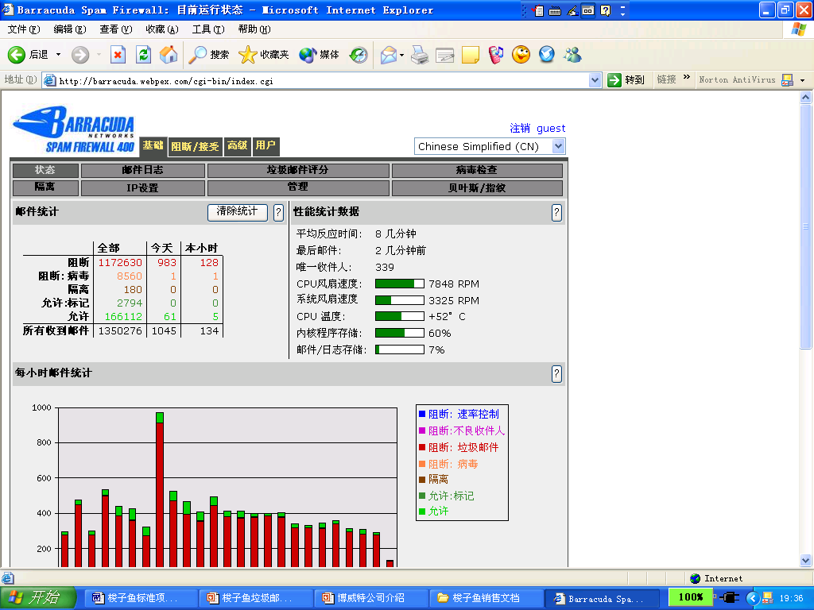
易于管理
简单易懂
一目了然
通用易学
设置即忘
  96-98% 垃圾邮件阻断
©2008 博威特网络技术（上海）有限公司。版权所有，不得转载。www.barracudanetworks.com.cn

Slide 28
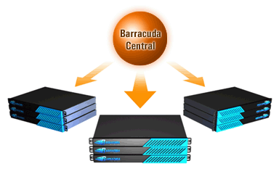
易于管理
► 完全自动的病毒特征码更新
► 完全自动的垃圾邮件规则库更新
► 实时黑名单 (RBL)
► 实时指纹检查
©2008 博威特网络技术（上海）有限公司。版权所有，不得转载。www.barracudanetworks.com.cn

Slide 29
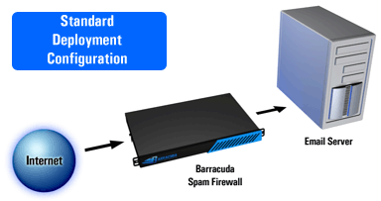
易于管理
► 你可以简单地即插即用，在5分钟内完成部署
©2008 博威特网络技术（上海）有限公司。版权所有，不得转载。www.barracudanetworks.com.cn

Slide 30
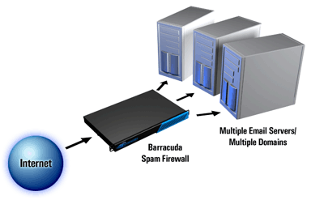
易于管理
► 可以简单插入多域及多邮件服务器环境
©2008 博威特网络技术（上海）有限公司。版权所有，不得转载。www.barracudanetworks.com.cn

Slide 31
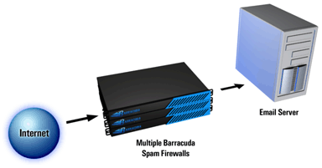
易于管理
► 简单地将多台梭子鱼垃圾邮件防火墙堆叠在一起, 可以实现自动拓
展、冗余及容错，
©2008 博威特网络技术（上海）有限公司。版权所有，不得转载。www.barracudanetworks.com.cn

Slide 32
性价比出众
► 不按许可收费
► 不加收病毒许可证费用
► 比国际同类产品价格低30%-50%
©2008 博威特网络技术（上海）有限公司。版权所有，不得转载。www.barracudanetworks.com.cn

Slide 33
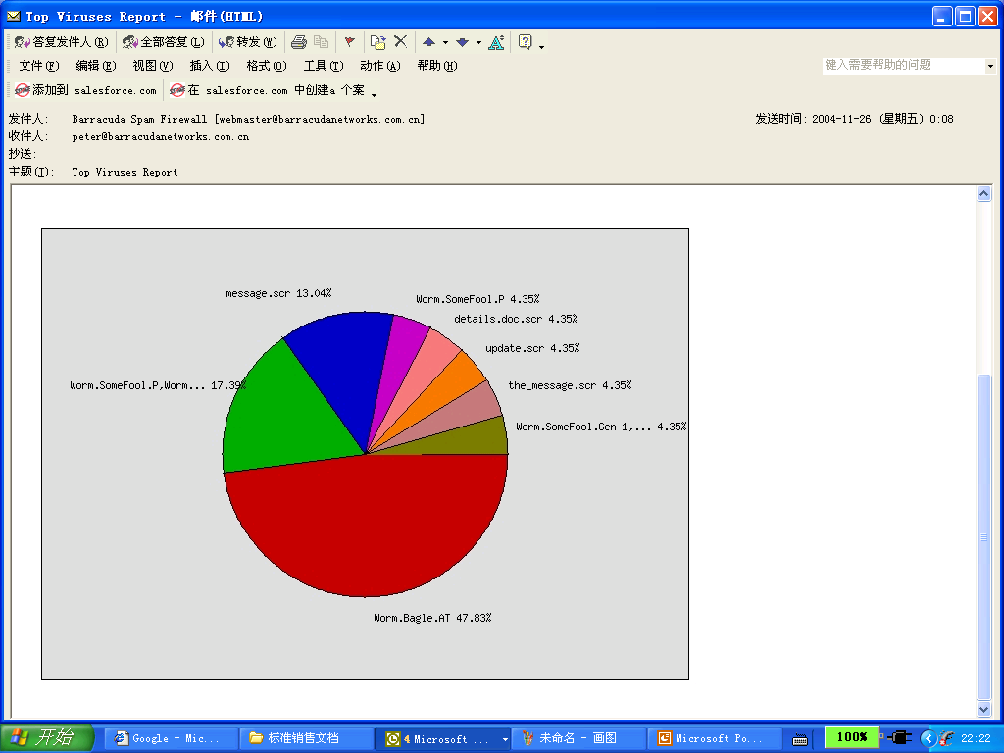
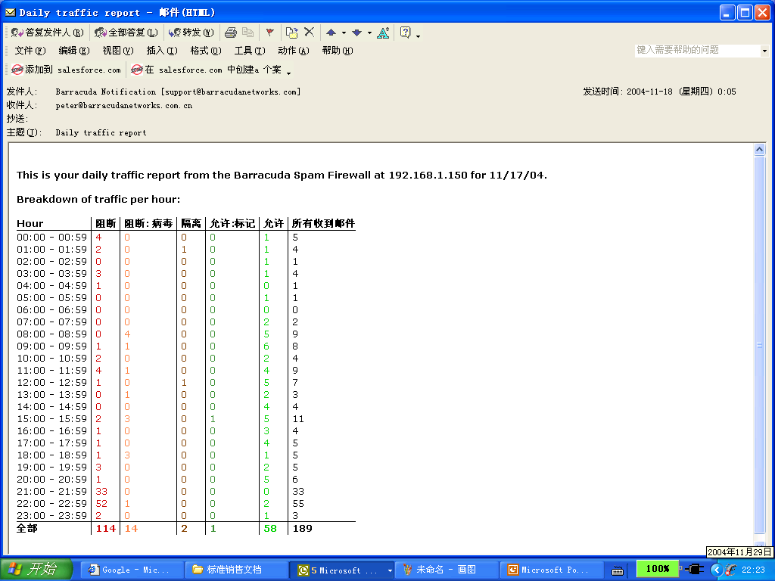
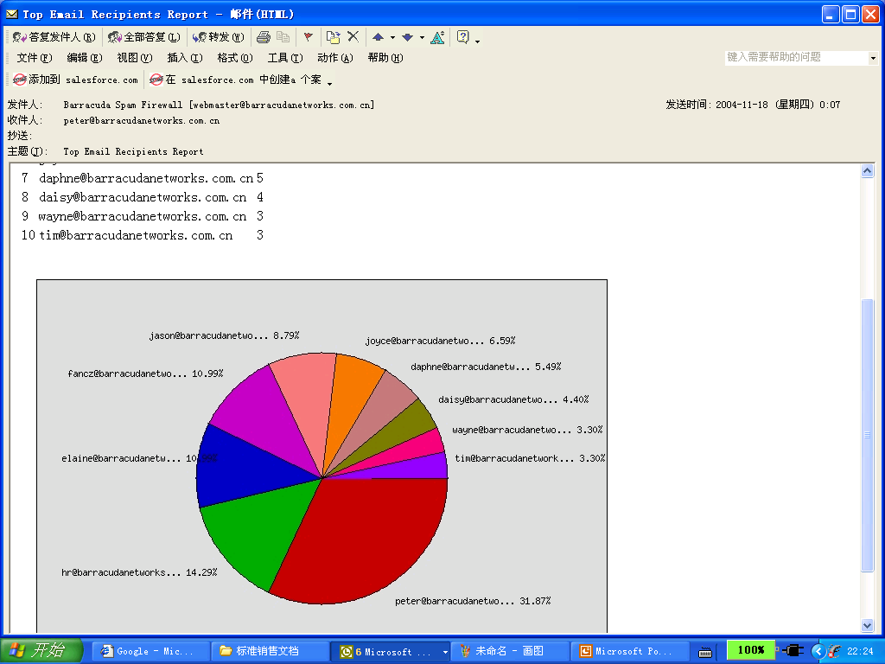
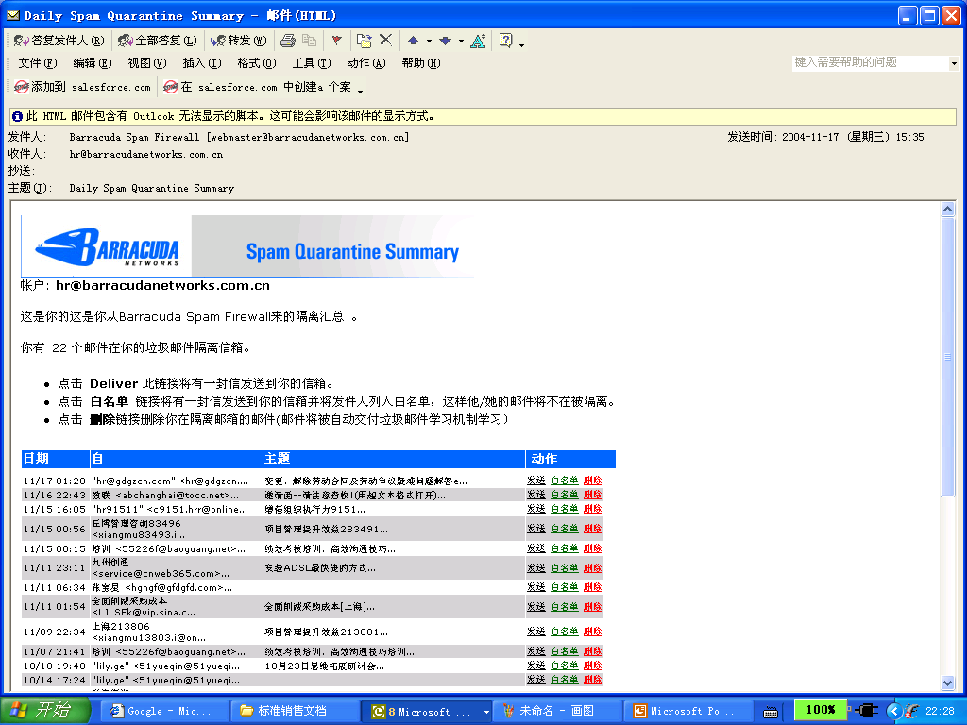
报表丰富
©2008 博威特网络技术（上海）有限公司。版权所有，不得转载。www.barracudanetworks.com.cn

Slide 34



履获殊荣
©2008 博威特网络技术（上海）有限公司。版权所有，不得转载。www.barracudanetworks.com.cn

